Slide 1
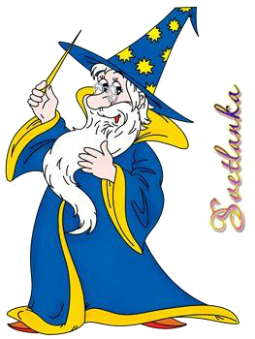
Русский язык. 4 класс
Правописание
Тест 1

Slide 2
Вопрос № 1
Отметь слова, в которых пропущена буква д
 | сла . кий
 | лопа . ка
 | ша . кий
 | ни . ки
A
B
C
D

Slide 3
Вопрос № 2
Отметь все слова с окончанием и
A
 | бежать по лестниц.
 | чертить по линейк.
 | пятно на скатерт.
B
C

Slide 4
Вопрос № 3
Отметь сочетание слов с ошибкой
 | зимние утро
 | маленькие деревья
 | высокая волна
A
B
C

Slide 5
Вопрос № 4
Отметь слова, в которых пропущена буква о
 | ш . лк
 | ч . рный
 | врач . м
A
B
C

Slide 6
Вопрос № 5
Отметь слова, на конце которых не нужно писать мягкий знак.
 | съеш.
 | зажеч.
 | карандаш.
A
B
C

Slide 7
Вопрос № 6
Отметь слова, в которых пропущен разделительный твёрдый знак.
 | в . юга
 | ноч . ю
 | раз . ехались
 | сем . я
A
B
C
D

Slide 8
Вопрос № 7
Отметь все раздельные написания.
 | заповоротом
 | залетать
 | ненавидеть
 | ненаходить
A
B
C
D

Slide 9
Вопрос № 8
Отметь слова, в которых пропущен мягкий знак.
 | улыбает . ся
 | удивлят . ся
 | радует . ся
 | нагибат . ся
A
B
C
D

Slide 10
Вопрос № 9
Отметь глаголы, в которых пропущена буква е.
 | готов . м
 | жела . м
 | чита . м
 | вер . м
A
B
C
D

Slide 11
Вопрос № 10
Отметь слова с ошибкой
 | лаит
 | видит
 | вяжит
 | клеит
A
B
C
D

Slide 12
Литература:
Романова В.Ю.,Петленко Л.В..Русский язык в начальной школе: Контрольные работы, тесты, диктанты, изложения /под редакцией С.В. Иванова – М: Вентана-Графф, 2003г
Сборник диктантов по русскому языку для начальных классов / Авт.- сост. И.А. Гимпель и др. – Мн: ООО «Юнинпресс», 2002.
Источники:
звездочет
http://images.yandex.ru/yandsearch?text=%D0%B7%D0%B8%D0%BC%D0%BD%D0%B8%D0%B9%20%D0%BB%D0%B5%D1%81&pos=12&rpt=simage&img_url=http%3A%2F%2Fimg-fotki.yandex.ru%2Fget%2F4101%2Fsvetlanastamikova.21%2F0_31f99_d09a3803_XL звезздочет

